Slide 1
AP2
Lrinfo
Documentation de Lucas Coutant

Slide 2
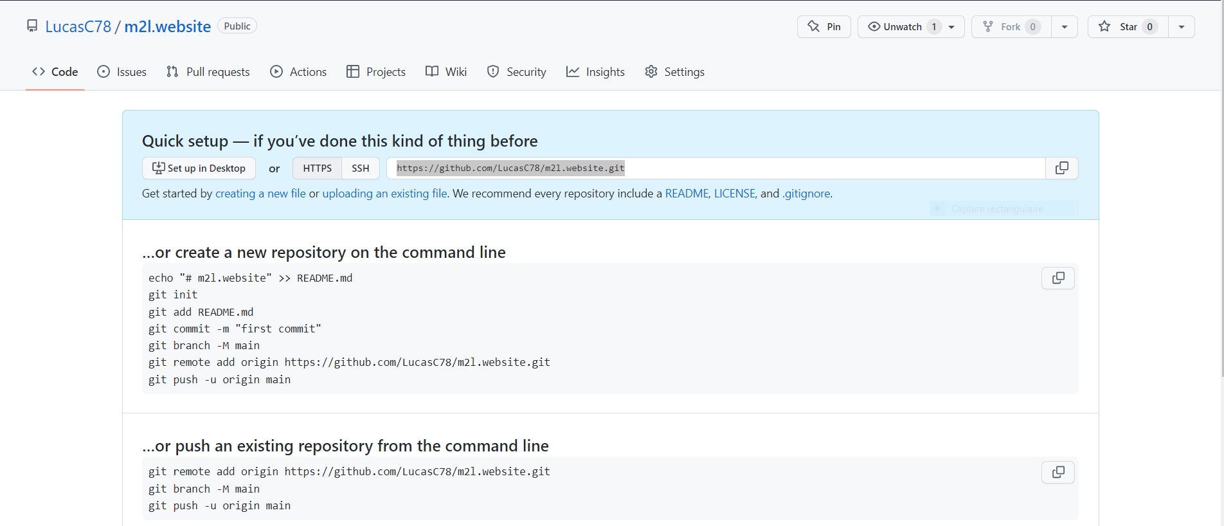
Github
—Création d’un Répertoire github accessible aux personnels travaillant sur le site de M2L. https://github.com/LucasC78/m2l.website

Slide 3
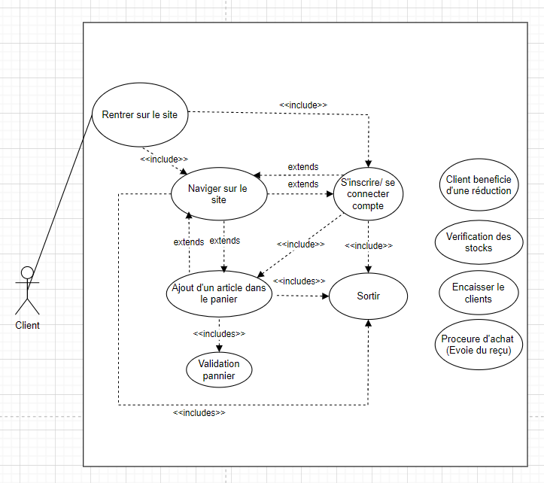
Diagramme de UseCase

Slide 4
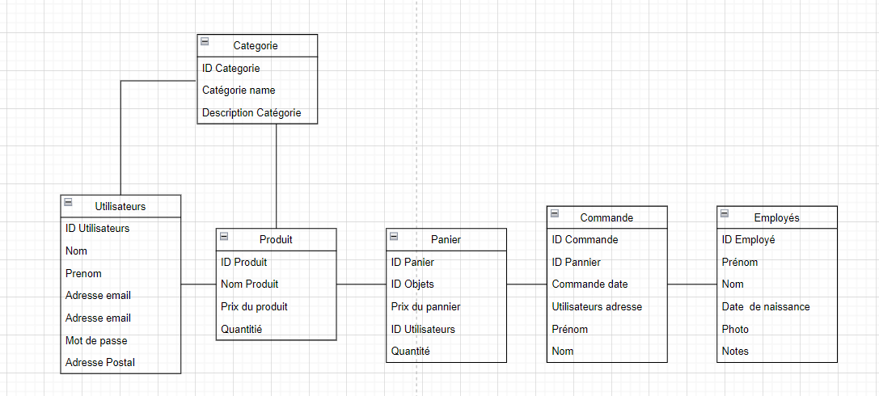
Diagramme de Classes

Slide 5

Veille technologique (outils)
● Langage: HTML, CSS (BootStrap 5), JS
● Framework: React
● Outils: VisualCodeStudio, Github, Git, Draw.io

Slide 6
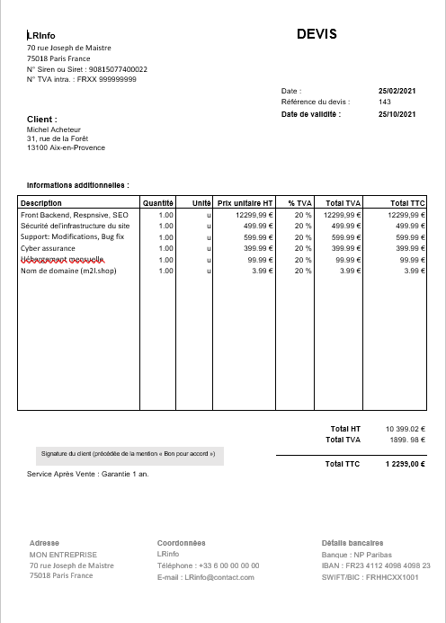
Devis

Slide 7
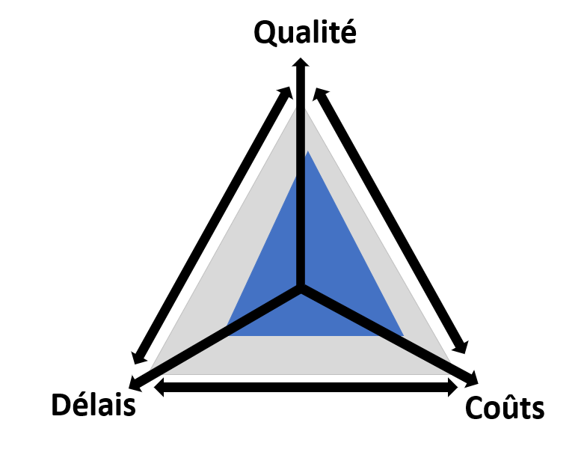
Triangle du projet

